Slide 1
Система учета

Slide 2
Простота доступа
Доступ с любой точки, где есть интерент
Доступ с мобильного приложения, без установки дополнительного ПО
Notes:
В принципе, традиционная разработка ASP.NET Web Forms была очень классной, но реальность оказалась более требовательной. Со временем использование веб форм в реальных проектах показало некоторые их недостатки:
Вес View State: В результате использования актуального механизма для поддержки состояния между запросами (известного как View State) мы получили большие блоки данных, передаваемые между клиентом и сервером. Эти данные могут достигать сотен килобайт даже для скромных веб приложений, и они идут туда и обратно при каждом запросе, что приводит к увеличению времени отклика и повышению требований к пропускной способности сервера.
Жизненный цикл страницы: Механизм для объединения события со стороны клиента с кодом серверного обработчика события – часть жизненного цикла страницы – может быть чрезвычайно сложным и деликатным. Немногие разработчики добились успеха в манипуляциях с элементами управления во время выполнения кода, не получив ошибок View State или не обнаружив, что некоторые обработчики событий таинственным образом не выполнялись
Неправильное разделение задач: Модель выделенного кода (code-behind) ASP.NET предоставляет возможность для того, чтобы вынести код приложения за рамки HTML разметки в отдельный класс выделенного кода. Это широко приветствовалось из-за разделения логики и представления, но, в действительности, разработчики вынуждены смешивать код представления (например, манипуляции с деревом серверных элементов управления) с логикой приложения (например, управлением базами данных) в этих же классах выделенного кода, которые становятся просто чудовищными. Конечный результат может быть недолговечным и непонятным
Ограниченные возможности с HTML: Серверные элементы управления отображают себя как HTML, но не обязательно так, как вы хотите. До версии ASP.NET 4 выходным данным HTML не удавалось соответствовать веб стандартам или хорошо работать с каскадными таблицами стилей (CSS). Также серверные элементы управления генерировали непредсказуемые и сложные значения атрибута ID, к которым трудно получить доступ при помощи JavaScript. Эти проблемы во многом решились в ASP.NET 4 и ASP.NET 4.5, но у вас все еще могут возникнуть сложности в получении того HTML, который вы ожидаете
Абстракции с брешью: Web Forms пытается спрятать HTML и HTTP, где это только возможно. Когда вы пытаетесь реализовать пользовательские механизмы поведения, вы часто можете выпасть из абстракций, которые заставляют вас переделывать механизм обратной передачи событий или выполнять глупые действия, чтобы он сгенерировал желаемый HTML. Кроме того, все эти абстракции могут стать неприятным барьером для компетентных веб разработчиков.
Слабая тестируемость: Разработчики ASP.NET не могли предположить, что автоматизированное тестирование станет важным компонентом разработки программного обеспечения. Не удивительно, что жесткая архитектура, которую они разработали, не подходит для модульного тестирования (юнит-тестирования). С интеграционным тестированием также могут возникнуть проблемы.

Slide 3
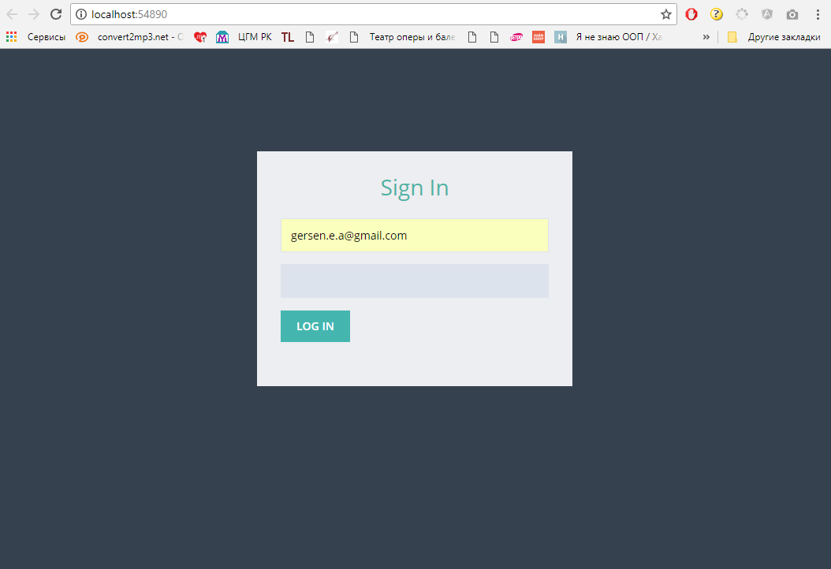
Авторизация
Доступ с разграниченными правами

Slide 4
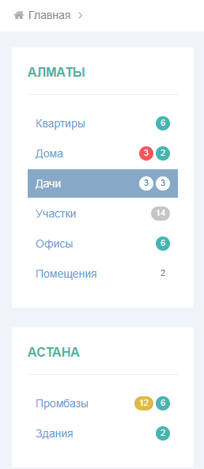
Быстрый доступ к городам
Возможность бытсро добавлять любое количество городов

Slide 5
Видимость: - количество объектов - проблемных объектов
Возможность

Slide 6
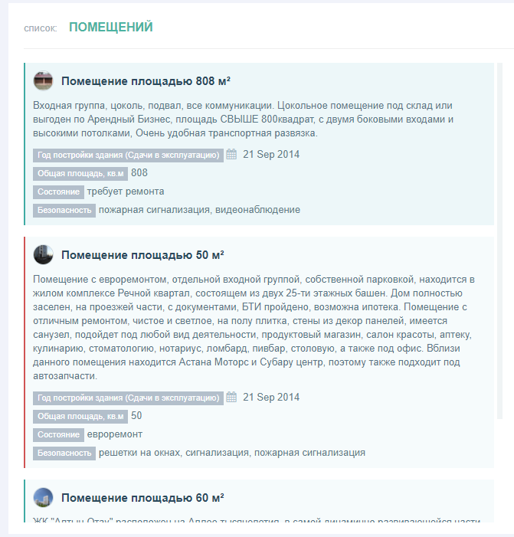
Информативность
Краткое описание объекта
Основная информация об объекте в виде тегов, для быстрого доступа к информации
Статус объекта

Slide 7
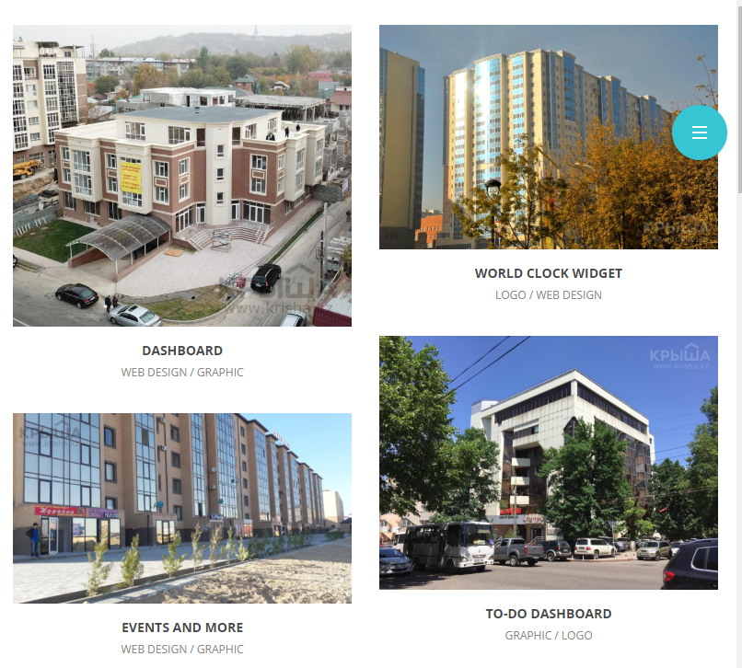
Фотогаллерея
Легкий доступ в галереи фото объекта

Slide 8
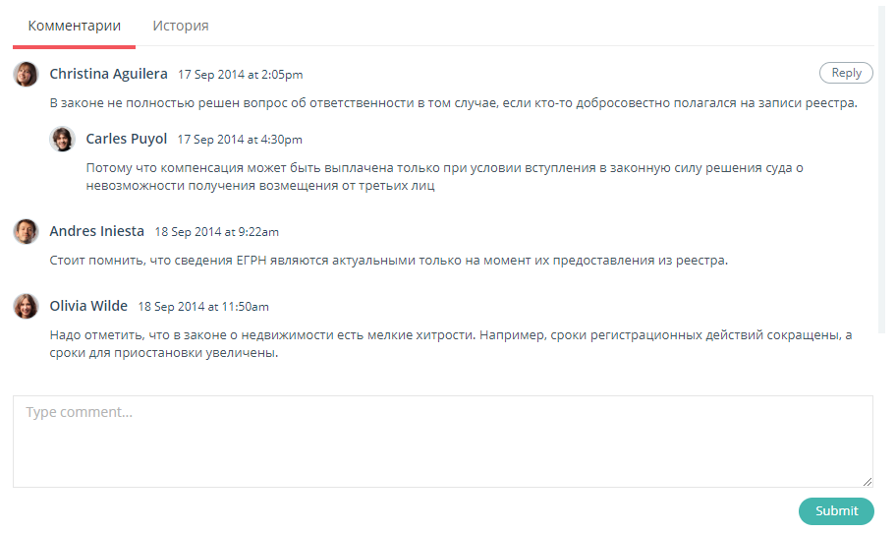
История
Возможность оставить комментарий, для ответственных за данный объект лиц.

Slide 9
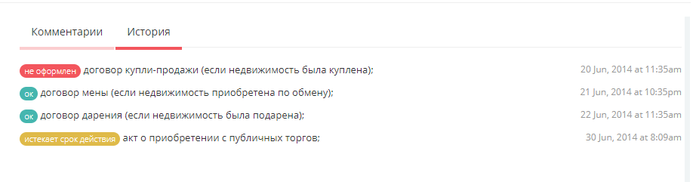
Список документов
Возможность просмотреть список документов данного объекта.
Статусы документов

Slide 10
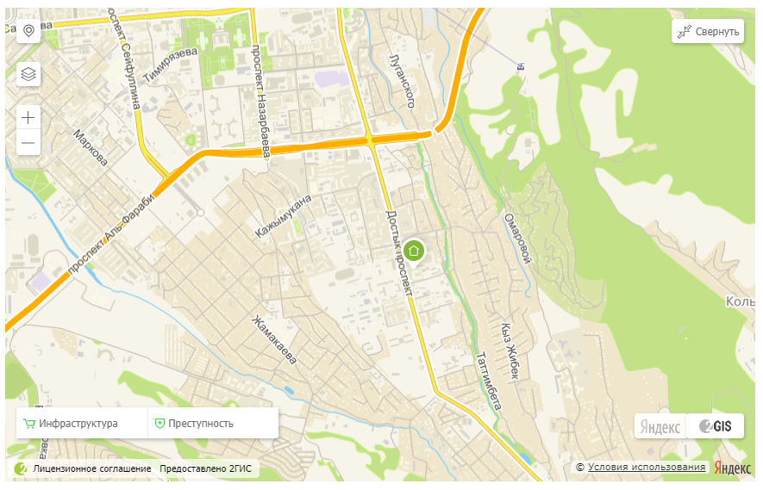
Месторасположение
Возможность просмотреть расположение объекта на карте Яндекс

